Slide 1

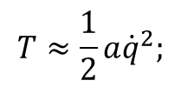
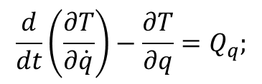
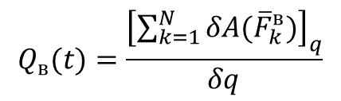
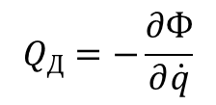

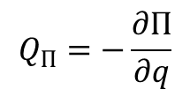
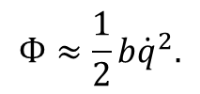

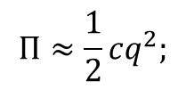
Вынужденные колебания линейной системы с одной степенью свободы
МГТУ им. Н.Э. Баумана
$$\frac{d}{dt}\left(\frac{∂T}{∂\dot{q}}\right)−\frac{∂T}{∂q}=Q_{q};$$
Обобщенную силу представим в виде:
$$Q_{q}=Q_{П}+Q_{Д}+Q_{в}\left(t\right),$$
где:
$$Q_{П}=−\frac{∂П}{∂q}$$
− составляющая обобщенной силы, учитывающая действие на систему потенциальных сил;
$$Q_{Д}=−\frac{∂Ф}{∂\dot{q}}$$
− обобщенная диссипативная сила, учитывающая действие сил линейно-вязкого сопротивления;
$$Q_{в}(t)=\frac{{\left[\sum_{k=1}^{N}{δA({\overline{F}}_{k}^{в})}\right]}_{q}}{δq}$$
− составляющая обобщенной силы, учитывающая действие внешней силовой нагрузки;
Для малых колебаний выражения для кинетической, потенциальной энергии и диссипативной функции Релея имеют вид:
$$T≈\frac{1}{2}a{\dot{q}}^{2};$$
$$П≈\frac{1}{2}cq^{2};$$
$$Ф≈\frac{1}{2}b{\dot{q}}^{2}.$$
Подставляя эти функции в уравнение Лагранжа, получим дифференциальное уравнение вынужденных колебаний в виде:
$$a\ddot{q}+b\dot{q}+cq=Q_{в}(t)$$

Slide 2
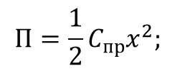


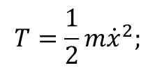
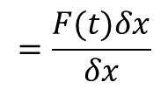





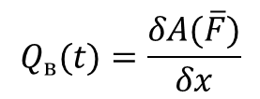


Способы возбуждения вынужденных колебаний
МГТУ им. Н.Э. Баумана
Будем рассматривать только случай гармонического характера внешнего возбуждения системы при котором обобщенная сила возмущающего воздействия также может быть представлена в виде гармонической функции:
$$Q_{в}\left(t\right)=Q_{0}\sin\left(pt+δ\right).$$
1. Случай силового возбуждения.
При силовом способе возбуждения колебаний, на систему действует внешняя сила или пара сил, не зависящая от параметров системы.
$$F\left(t\right)=F_{0}sin⁡(pt+δ)$$
$$x$$
$$δ\overline{x}$$
$$T=\frac{1}{2}m{\dot{x}}^{2};$$
$$П=\frac{1}{2}C_{пр}x^{2};$$
$$\overline{F}(t)$$
$$a=m, c=C_{пр}$$
$$Q_{в}(t)=\frac{δA(\overline{F})}{δx}$$
$$=\frac{F(t)δx}{δx}$$
$$=F_{0}\sin\left(pt+δ\right);$$
$$Q_{в}(t)=F_{0}\sin\left(pt+δ\right)$$
$$a\ddot{q}+cq=F_{0}\sin\left(pt+δ\right).$$

Slide 3
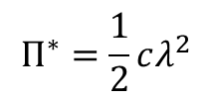




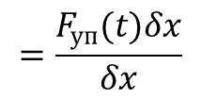





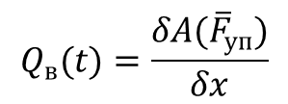
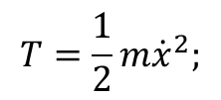





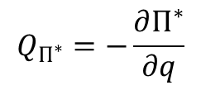


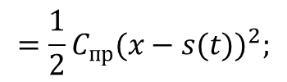


Способы возбуждения вынужденных колебаний
МГТУ им. Н.Э. Баумана
2. Случай кинематического возбуждения.
Вынужденные колебания воз­никают в результате задаваемого движения точки крепления пружины по закону
$$s\left(t\right)=s_{0}\sin\left(pt+δ\right).$$
$$T=\frac{1}{2}m{\dot{x}}^{2};$$
$a=m$.
$$x$$
$$s(t)$$
Возможны два способа определения вынуждающей обобщенной силы.
1) Изменение условной потенциальной энергии пружины, имеющей два подвижных конца равно:
$$П^{∗}=\frac{1}{2}cλ^{2}$$
$$=\frac{1}{2}C_{пр}({x−s(t))}^{2};$$
$$Q_{П^{∗}}=−\frac{∂П^{∗}}{∂q}$$
$$=−C_{пр}x+C_{пр}s(t)$$
$$=Q_{П}+Q_{в}\left(t\right);$$
$$Q_{П}=−C_{пр}x;$$
$$c=C_{пр};$$
$$Q_{в}\left(t\right)=C_{пр}s_{0}\sin\left(pt+δ\right);$$
$$a\ddot{q}+cq=C_{пр}s_{0}\sin\left(pt+δ\right).$$
2) Вычислим обобщенную силу, соответствующую силе упругости пружины.
Пусть
$$x<s$$
$$⟹ F_{уп}=C_{пр}(s\left(t\right)−x)$$
$${\overline{F}}_{уп}$$
$$δ\overline{x}$$
$$Q_{в}(t)=\frac{δA({\overline{F}}_{уп})}{δx}$$
$$=\frac{F_{уп}(t)δx}{δx}$$
$$=C_{пр}(s\left(t\right)−x);$$
$$a\ddot{q}=C_{пр}s\left(t\right)−C_{пр}x;$$
$$a\ddot{q}+cq=C_{пр}s_{0}\sin\left(pt+δ\right);$$
$$Q_{в}\left(t\right)=C_{пр}s_{0}\sin\left(pt+δ\right);$$

Slide 4



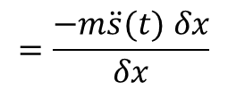
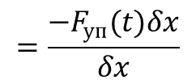



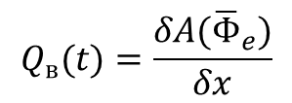
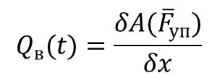











Способы возбуждения вынужденных колебаний
МГТУ им. Н.Э. Баумана
Пусть
$$x>s$$
$$⟹ F_{уп}=C_{пр}(x−s\left(t\right))$$
$${\overline{F}}_{уп}$$
$$δ\overline{x}$$
$$Q_{в}(t)=\frac{δA({\overline{F}}_{уп})}{δx}$$
$$=\frac{{−F}_{уп}(t)δx}{δx}$$
$$=−C_{пр}(x−s\left(t\right));$$
$$a\ddot{q}=C_{пр}s\left(t\right)−C_{пр}x;$$
$$a\ddot{q}+cq=C_{пр}s_{0}\sin\left(pt+δ\right);$$
$$Q_{в}\left(t\right)=C_{пр}s_{0}\sin\left(pt+δ\right);$$
3. Случай инерционного возбуждения.
Система расположена на подвижном основании, перемещение которого задается в виде $s\left(t\right)=s_{0}\sin\left(pt+δ\right).$ Исследуются относительные (по отношению к основанию) колебания.
$$x$$
Возможны два способа определения вынуждающей обобщенной силы.
$${\overline{Φ}}_{e}$$
$${\overline{a}}_{e}$$
1) Рассмотрим относительное движение системы, по отношению к подвижному основанию.
$$s(t)$$
В роли возмущающей силы выступает переносная сила инерции
$${\overline{Φ}}_{e}=−m{\overline{a}}_{e};$$
$$a_{e}=\ddot{s}(t)$$
$$Q_{в}(t)=\frac{δA({\overline{Φ}}_{e})}{δx}$$
$$=\frac{−m\ddot{s}(t) δx}{δx}$$
$$=−m\ddot{s}(t)$$
$$=mp^{2}s_{0}\sin\left(pt+δ\right);$$
$$Q_{в}(t)=mp^{2}s_{0}\sin\left(pt+δ\right)$$

Slide 5
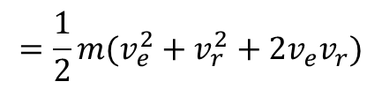
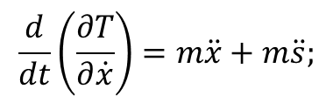



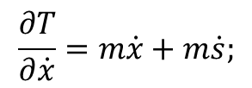



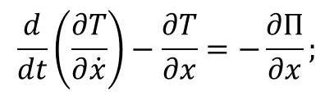
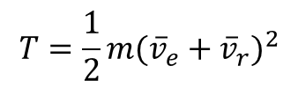
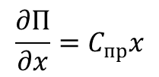
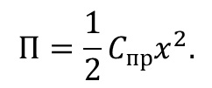


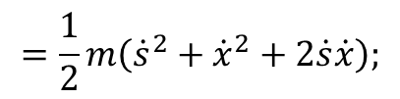
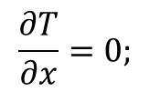
Способы возбуждения вынужденных колебаний
МГТУ им. Н.Э. Баумана
$$x$$
$${\overline{v}}_{r}$$
2) Рассмотрим движение механической системы как системы с двумя степенями свободы и двумя обобщенными координатами x и s.
$${\overline{v}}_{e}$$
$$s(t)$$
Запишем уравнение Лагранжа второго рода для координаты x.
$$T=\frac{1}{2}m{({\overline{v}}_{e}+{\overline{v}}_{r})}^{2}$$
$$=\frac{1}{2}m(v_{e}^{2}+v_{r}^{2}+2v_{e}v_{r})$$
$$=\frac{1}{2}m\left({\dot{s}}_{}^{2}+{\dot{x}}_{}^{2}+2\dot{s}\dot{x}\right);$$
$$П=\frac{1}{2}C_{пр}x^{2}.$$
$$\frac{d}{dt}\left(\frac{∂T}{∂\dot{x}}\right)−\frac{∂T}{∂x}=−\frac{∂П}{∂x};$$
$$\frac{∂T}{∂\dot{x}}=m\dot{x}+m\dot{s};$$
$$\frac{d}{dt}\left(\frac{∂T}{∂\dot{x}}\right)=m\ddot{x}+m\ddot{s};$$
$$\frac{∂T}{∂x}=0;$$
$$\frac{∂П}{∂x}=C_{пр}x$$
$$m\ddot{x}+m\ddot{s}=−C_{пр}x;$$
$$m\ddot{x}+C_{пр}x=−m\ddot{s};$$
$$m\ddot{x}+C_{пр}x=\ddot{mp^{2}s_{0}\sin\left(pt+δ\right).}$$
$$Q_{в}(t)=mp^{2}s_{0}\sin\left(pt+δ\right)$$
При инерционном возбуждении колебаний ампли­туда обобщенной силы возбуждающего воздействия пропорциональна квадрату частоты внешнего возбуждения р², в отличие от случаев силового и кинема­тического возбуждения.

Slide 6


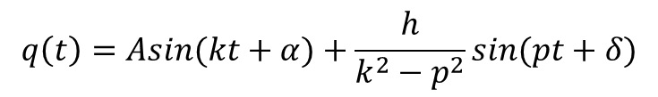

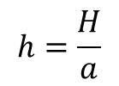
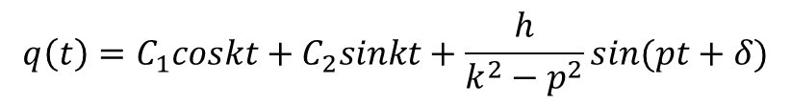
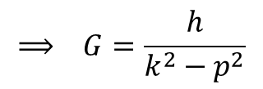
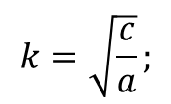

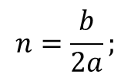





Вынужденные колебания в линейной консервативной системе.
МГТУ им. Н.Э. Баумана
$$a\ddot{q}+b\dot{q}+cq=Hsin(pt+δ)$$
$$n=\frac{b}{2a};$$
$$k=\sqrt{\frac{c}{a}};$$
$$h=\frac{H}{a}$$
$$\ddot{q}+2n\dot{q}+k^{2}q=hsin\left(pt+δ\right);$$
В случае консервативной системы $n=0.$
$$\ddot{q}+k^{2}q=hsin\left(pt+δ\right);$$
1. Случай силового и кинематического возбуждения колебаний.
$$q_{о.н.}=q_{о.о.}+q_{ч.н.}$$
$$q_{о.о.}=C_{1}coskt+C_{2}sinkt$$
1) Рассмотрим случай отсутствия резонанса $p≠k$
$$q_{ч.н.}=Gsin\left(pt+δ\right);$$
$${\ddot{q}}_{ч.н.}=−p^{2}Gsin(pt+δ)$$
$$⟹ G=\frac{h}{k^{2}−p^{2}}$$
$$−p^{2}G+k^{2}G=h$$
$$q\left(t\right)=C_{1}coskt+C_{2}sinkt+\frac{h}{k^{2}−p^{2}}sin(pt+δ)$$
$$q\left(t\right)=Asin(kt+α)+\frac{h}{k^{2}−p^{2}}sin(pt+δ)$$
или
свободные колебания
вынужденные колебания

Slide 7




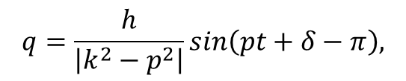



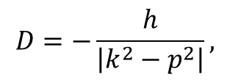

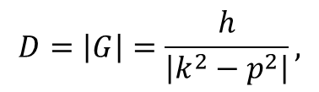
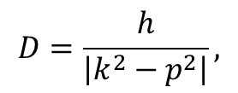
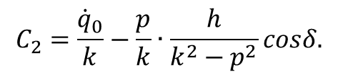



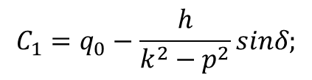


Вынужденные колебания в линейной консервативной системе.
МГТУ им. Н.Э. Баумана
Константы интегрирования определяем из начальных условий:
$$q\left(0\right)=q_{0}; \dot{q}\left(0\right)={\dot{q}}_{0}$$
$$C_{1}=q_{0}−\frac{h}{k^{2}−p^{2}}sinδ;$$
$$C_{2}=\frac{{\dot{q}}_{0}}{k}−\frac{p}{k}∙\frac{h}{k^{2}−p^{2}}cosδ.$$
Введем амплитуду вынужденных колебаний:
$$D=\left|G\right|=\frac{h}{\left|k^{2}−p^{2}\right|},$$
тогда вынужденные колебания можно записать в виде:
$$q=Dsin\left(pt+δ−ε\right),$$
где
$$ε=φ_{в.с.}−φ_{в.к.}$$
– сдвиг фаз.
$$φ_{в.с.}$$
– фаза вынуждающей силы;
$$φ_{в.к.}$$
– фаза вынужденных колебаний.
$$D=\frac{h}{\left|k^{2}−p^{2}\right|},$$
$1) k>p$,
$$φ_{в.с.}=pt+δ,$$
$$φ_{в.к.}=pt+δ$$
$$⇒ ε=0$$
$$D=−\frac{h}{\left|k^{2}−p^{2}\right|},$$
$$q=\frac{h}{\left|k^{2}−p^{2}\right|}sin\left(pt+δ−π\right),$$
$2) k<p$,
$$φ_{в.с.}=pt+δ,$$
$$φ_{в.к.}=pt+δ−π$$
$$⇒ ε=π$$

Slide 8
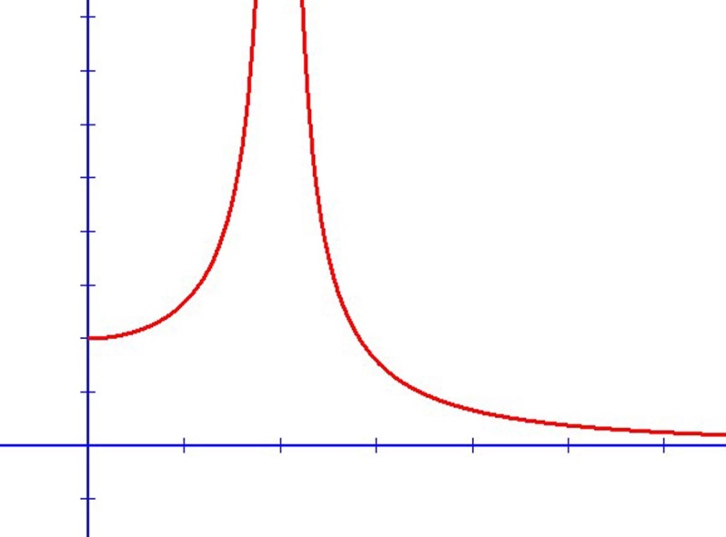
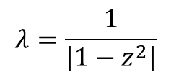


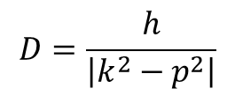
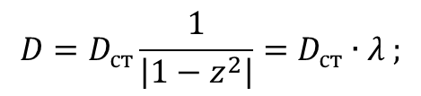



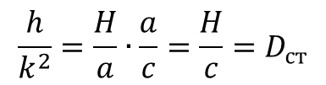




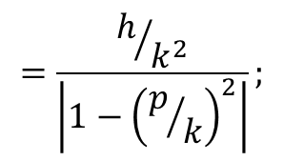

Вынужденные колебания в линейной консервативной системе.
МГТУ им. Н.Э. Баумана
Представим амплитуду вынужденных колебаний в виде:
$$=\frac{h/{k^{2}}}{\left|1−{\left(p/k\right)}^{2}\right|};$$
$$D=\frac{h}{\left|k^{2}−p^{2}\right|}$$
$$\frac{p}{k}=z$$
– коэффициент расстройки;
$$\frac{h}{k^{2}}=\frac{H}{a}∙\frac{a}{c}=\frac{H}{c}=D_{ст}$$
– амплитуда статического смещения.
$D_{ст}$ - статическое смещение системы от положения равновесия, под действием постоянной силы, совпадающей по величине с амплитудой H.
$$D=D_{ст}\frac{1}{\left|1−z^{2}\right|}=D_{ст}∙λ ;$$
$$λ=\frac{1}{\left|1−z^{2}\right|}$$
– коэффициент динамичности.
Зависимость коэффициента динамичности от коэффициента расстройки называется амплитудно-частотной характеристикой (АЧХ) системы.
$$λ$$
$$z=0$$
$$→ λ=1$$
$$1$$
$$z=1$$
$$→ λ→∞$$
$$z→∞$$
$$→ λ→0$$
$$1$$
$$z$$

Slide 9
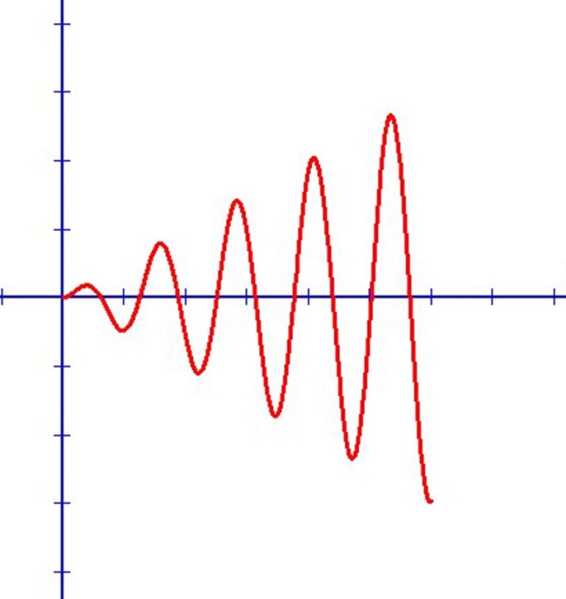
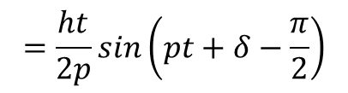












Вынужденные колебания в линейной консервативной системе.
МГТУ им. Н.Э. Баумана
2) Р$езонанс$
Случай совпадения частоты вынуждающей силы с собственной частотой колебаний называется резонансом.
$$\ddot{q}+k^{2}q=hsin\left(pt+δ\right);$$
$$p=k$$
Частное решение неоднородного дифференциального уравнения ищем в виде:
$$q_{ч.н.}=Gtcos\left(pt+δ\right);$$
$${\ddot{q}}_{ч.н.}=−2Gpsin\left(pt+δ\right)−Gtp^{2}cos⁡(pt+δ)$$
$$−2Gpsin\left(pt+δ\right)−Gtp^{2}\cos\left(pt+δ\right)+k^{2}Gtcos\left(pt+δ\right)=hsin\left(pt+δ\right)$$
$$q_{ч.н.}$$
$$−2Gpsin\left(pt+δ\right)=hsin\left(pt+δ\right)$$
$$⇒ G=−\frac{h}{2p}$$
$$\frac{ht}{2p}$$
$$−2Gp=h$$
$$q_{ч.н.}=−\frac{ht}{2p}cos\left(pt+δ\right)$$
$$=\frac{ht}{2p}sin\left(pt+δ−\frac{π}{2}\right)$$
$$t$$
$$−\frac{ht}{2p}$$

Slide 10

















Вынужденные колебания в линейной консервативной системе.
МГТУ им. Н.Э. Баумана
2. Случай инерционного возбуждения колебаний.
В случае инерционного возбуждения колебаний ампли­туда обобщенной силы возбуждающего воздействия пропорциональна квадрату частоты внешнего возбуждения $p^{2}:$
$$h=\tilde{h}p^{2}$$
Тогда амплитуду D вынужденных колебаний можно записать в виде:
$$D=\frac{\tilde{h}p^{2}}{\left|k^{2}−p^{2}\right|}$$
$$=\tilde{h}\frac{z^{2}}{\left|1−z^{2}\right|}$$
$$=\tilde{h}λ_{ин}$$
$$λ_{ин}=\frac{z^{2}}{\left|1−z^{2}\right|}$$
– коэффициент динамичности при инерционном возбуждении колебаний.
$λ_{ин}$ показывает, во сколько раз амплитуда колебаний при инерционном возбуждении с конечной частотой p отличается от амплитуды вынужденных колебаний при бесконечно большой частоте.
$$λ_{ин}$$
$$z=0$$
$$→ λ=0$$
$$z=1$$
$$→ λ→∞$$
$$1$$
$$z→∞$$
$$→ λ→1$$
$$z$$
$$1$$

